Slide 1



Slide 2

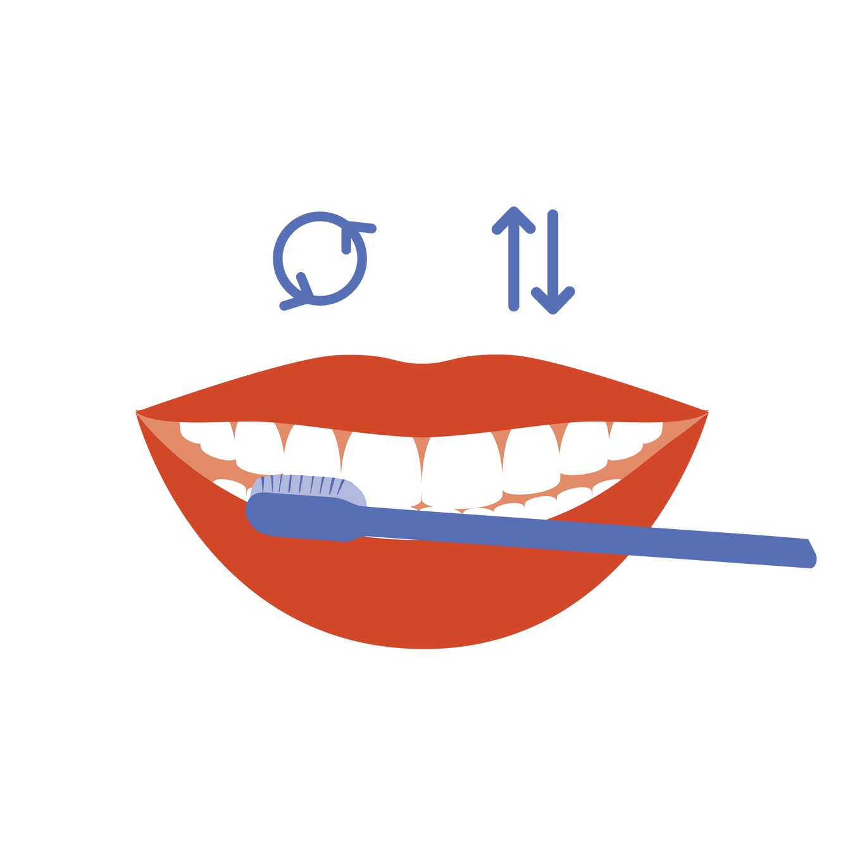
Tiesa ar melas
Dantis reikia valyti tik šluojamaisiais judesiais

Slide 3

Dantis reikia valyti du kartus dienoje (ryte ir vakare)
Tiesa ar melas
Tarpdančių nebūtina valyti
kiekvieną dieną

Slide 4

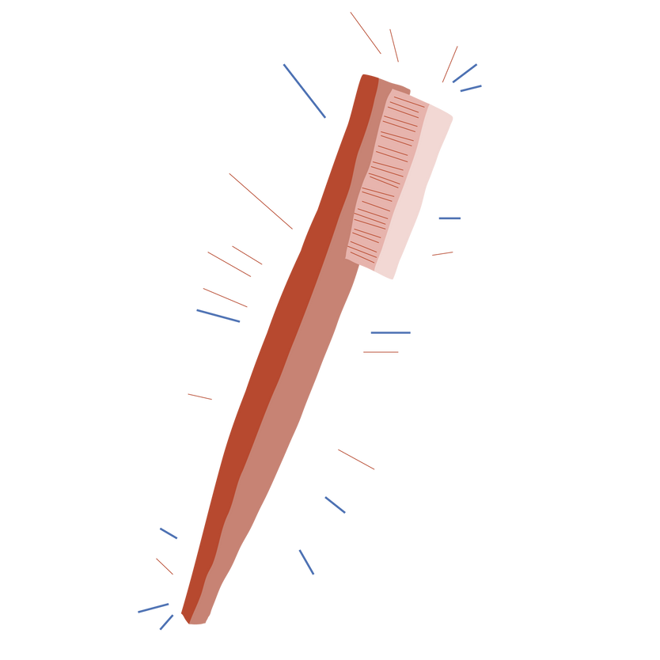
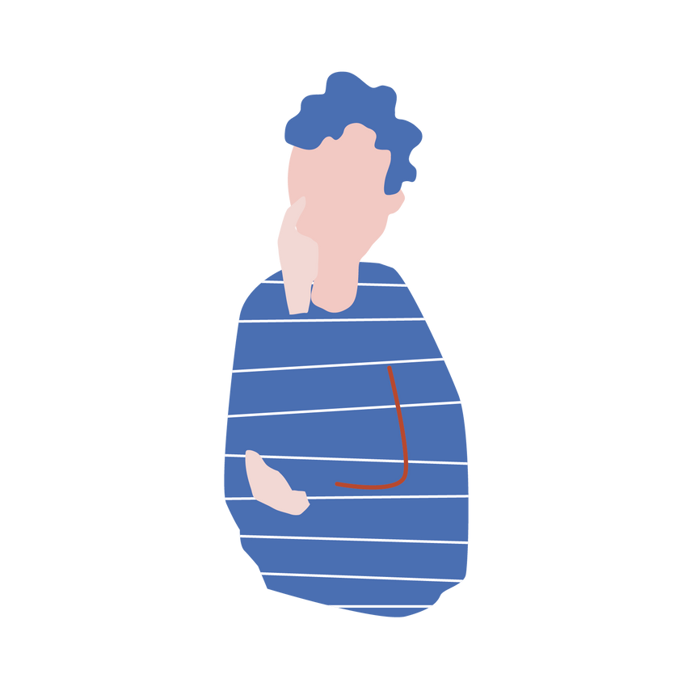
Išvengiame nemalonaus burnos kvapo
Nuvalome susikaupusias minkštas apnašas
Sumažiname tikimybę atsirasti dantų ligoms
Išsaugome šviesią, natūralią dantų spalvą

Slide 5
Dantis turi tris paviršius
(priekinį, galinį ir viršutinį)
Tiesa ar melas
Visiems dantų paviršiams
išvalyti užtenka dantų šepetėlio

Slide 6

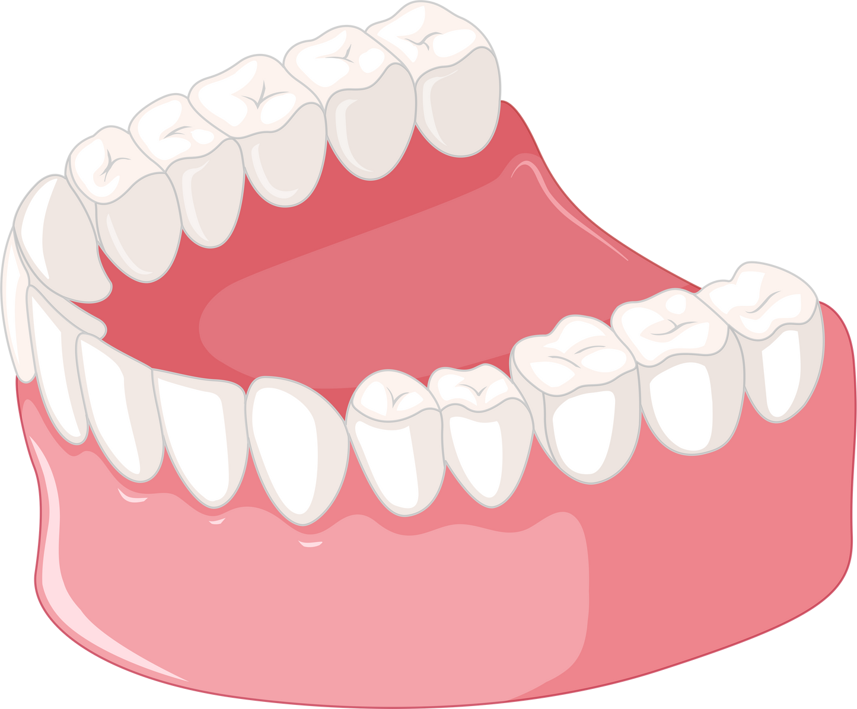
Dantys turi
5 paviršius
2
3
5
4
1
Apnašos labiausiai kaupiasi tarpdančiuose
Dantų šepetėliu galime išvalyti tik 3 iš 5 paviršių
Likusius 2 paviršius išvalyti galime tarpdančių siūlu

Slide 7

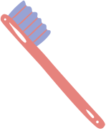

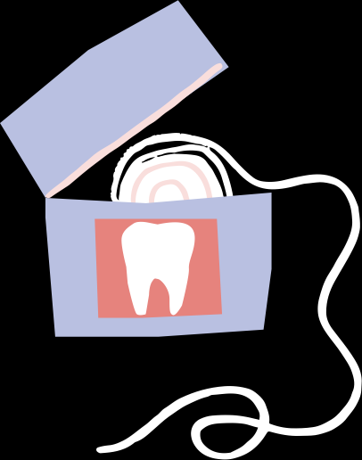
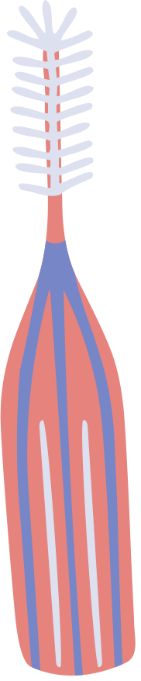
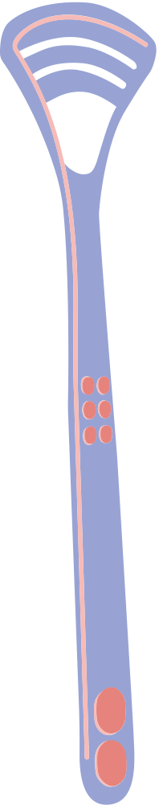
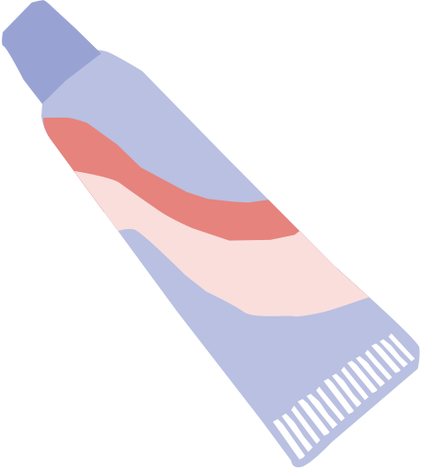

Slide 8
Vidutinio kietumo ar kietas dantų šepetėlis geriau išvalo dantis
Tiesa ar melas
Liežuvį reikia valyti
kiekvieną dieną

Slide 9
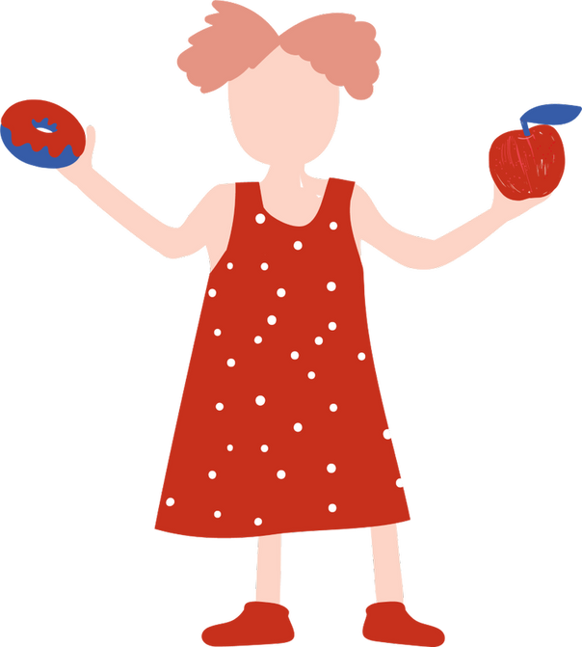
Tiesa ar melas
Cukraus turintys maisto produktai labiausiai kenkia mūsų dantims

Slide 10
Mitybos svarba
Dažniau užkandžiaujant ir gurkšnojant saldžius gėrimus, ilgiau burnoje išlieka rūgšti terpė, kuri itin nepalanki dantims
Cukraus turintys produktai labiausiai kenkia dantims
Viena iš dažniausių dantų ligų, prie kurios atsiradimo itin prisideda cukrus yra
dantų ėduonis

Slide 11
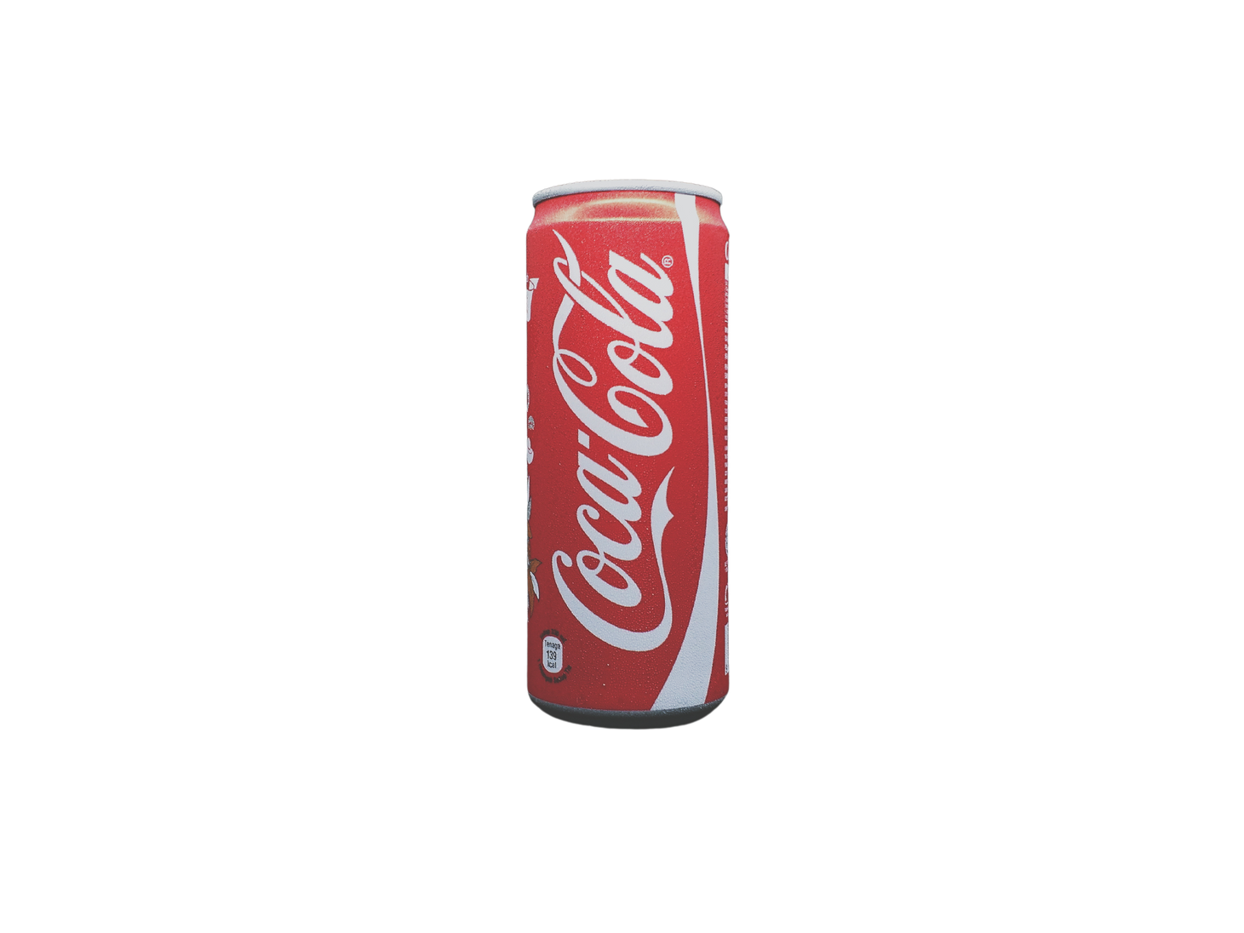
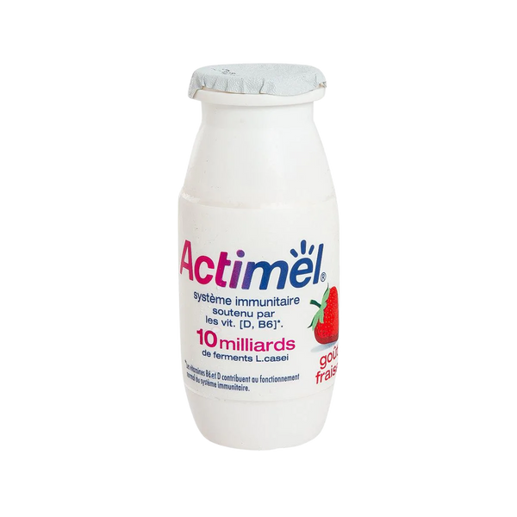
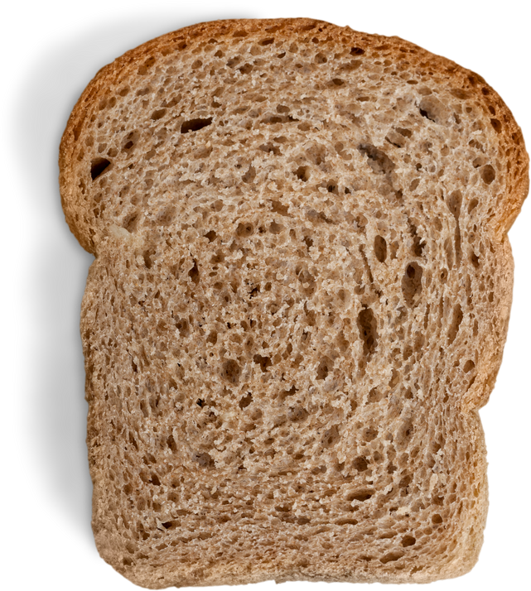

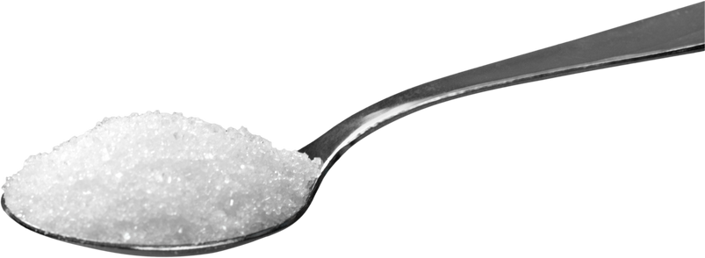
cukrus maisto produktuose
?
?
?

